Slide 1
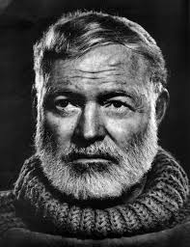
Ernest Hemingway
Starac i more

Slide 2
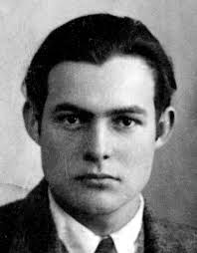
O autoru…
rođen u Illinoisu, Oak Parks (1899)
jedna od najpopularnijih ličnosti diljem svijeta
imao burni život
macho izgled
ženio se 4 puta
karijeru započeo kao novinar

Slide 3
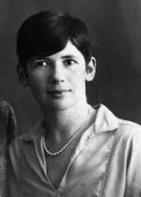
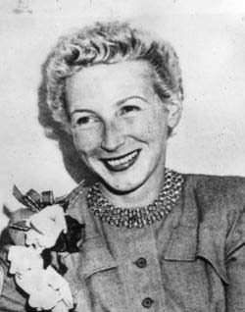
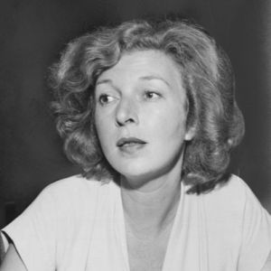
Hemingwayeve žene

Slide 4
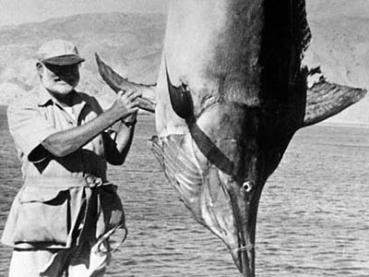
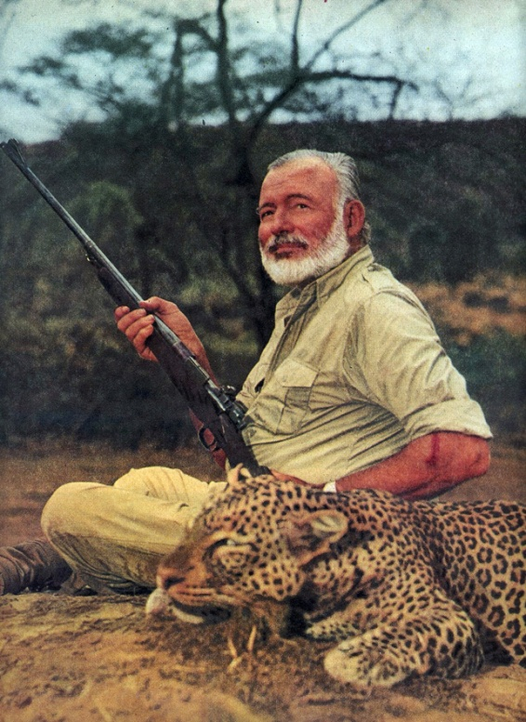
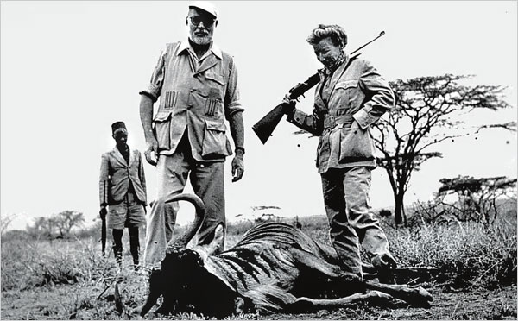
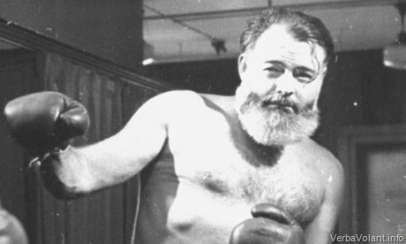
bavio se lovom, ribolovom, zanimale su ga borbe s bikovima, boksom, otišao na safari u Afriku na godinu dana

Slide 5
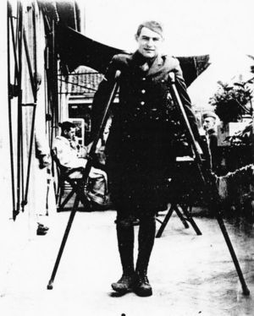
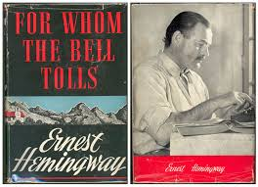
sudjelovao u 1. i 2. svjetskom ratu kao novinski izvjestitelj; ranjen u ratu
odlikovan za hrabrost

Slide 6
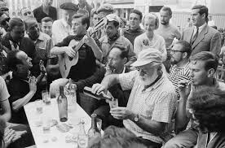
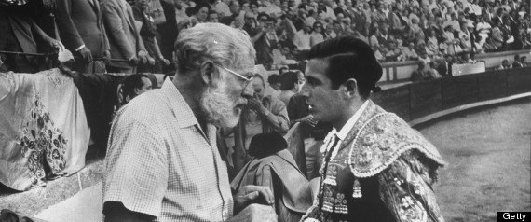
izazivao radoznalost i senzaciju
družio se s političarima, glumcima, matadorima, sportašima
česta konzumacija alkohola
pripadnik izgubljene generacije pisaca

Slide 7
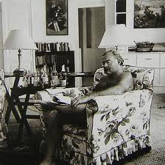
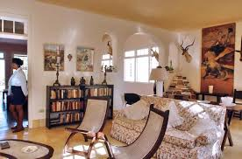
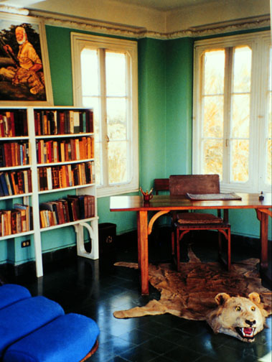
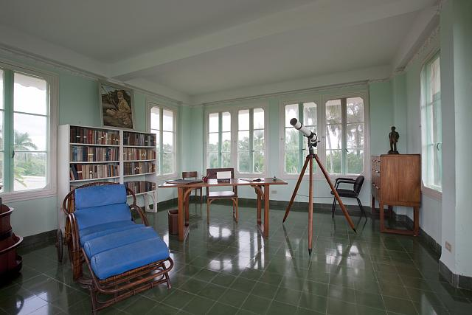
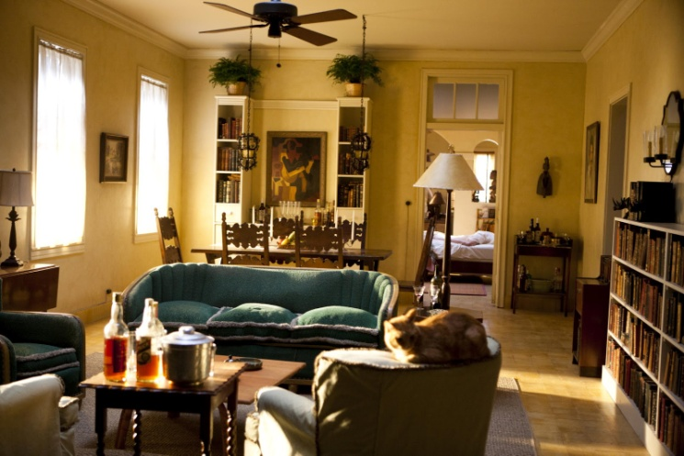
skrasio se na Kubi

Slide 8
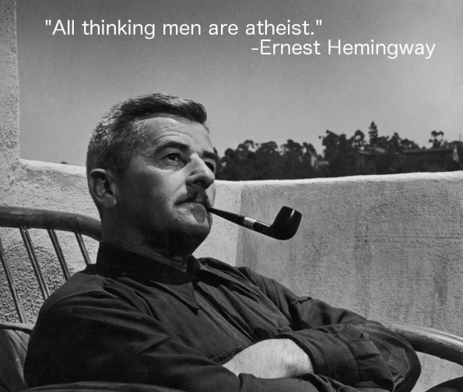
nadimak Papa
dobitnik Nobelove nagrade za književnost
dolaskom Fidela Castra na vlast Hemingway se vraća u SAD
ustrijelio se navodno čisteći pušku
u obitelji dugačka povijest samoubojstava (otac, sestra, brat)

Slide 9
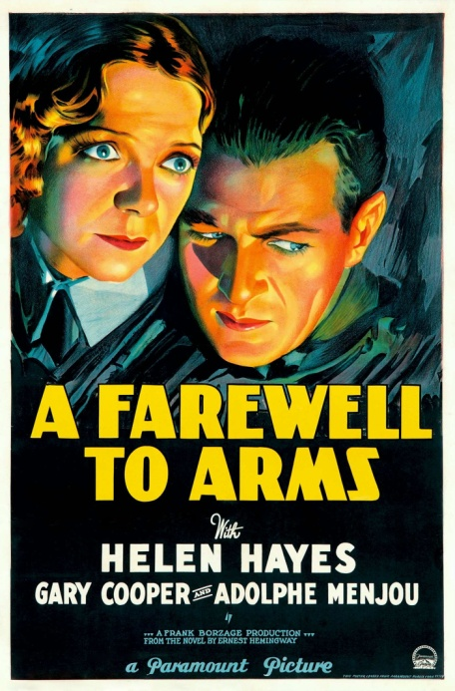
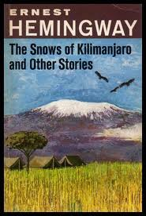
Poznata djela
A sunce izlazi, 1926.
Zbogom oružje, 1929. (antiratna proza)
Kome zvono zvoni, 1929.
Starac i more (Pulitzerova nagrada)

Slide 10
Hemingwayeva proza
tzv. hard-boiled proza ili tvrdo kuhana
jezgrovita, suzdržana, jednostavna, izravna, ogoljena, bez suvišnih ukrasa
vrlo ju je teško prevoditi

Slide 11
Vrsta djela
kraći roman ili novela
moderna proza, koristi tehniku tzv. unutarnjeg monologa (pisac iznosi misli glavnog junaka)

Slide 12
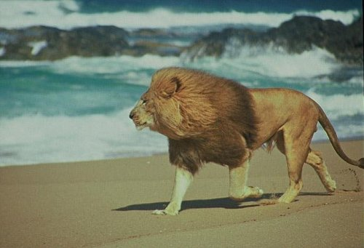
Vrijeme djela
Oko 1950.g., vrijeme kad je na vrhuncu slave bio igrač bejzbola, slavni John Di Maggio
Santiago se u mislima vraća u vrijeme svoje mladosti

Slide 13
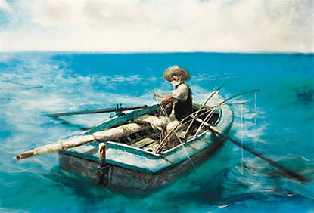
Mjesto radnje
Kuba, periferija glavnoga grada Havane, pučina, ribarska koliba

Slide 14
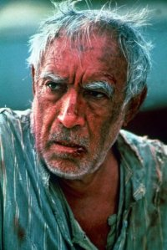
Starac ribar Santiago
siromašan, mršav, koščat,
uzbudljive prošlosti (El Campeone),
iskusan, strpljiv, pun znanja o životu i moru
pozitivan, optimističan, voli sport
izdržljiv, praktičan, snalažljiv, uporan
dobar, plemenit, poštuje prirodu

Slide 15
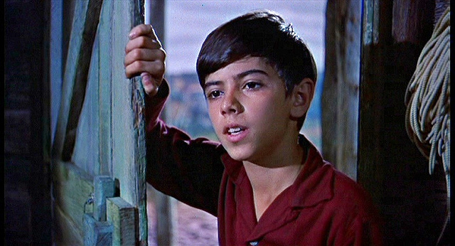
Manolino
dječak ribar
privržen starcu, brine se za njega

Slide 16
Kompozicija
uvod: razgovor Santiaga i Manolina
zaplet: Santiagova tri dana na moru
vrhunac: veliku ribu proždiru morski psi
rasplet: Santiago se vraća u svoju kolibu,
ponovni susret s Manolinom

Slide 17
Tematsko-idejni sloj djela
odnos čovjeka i prirode obilježen je poštovanjem, ali i stradanjem
iako doživljava poraz, on zapravo pobjeđuje jer je svojom upornošću, inteligencijom i hrabrošću pobijedio ribu
pobjeđuje i vlastitu starost i nedostatak snage te dokazuje da je još uvijek El Campeone (Šampion)

Slide 18
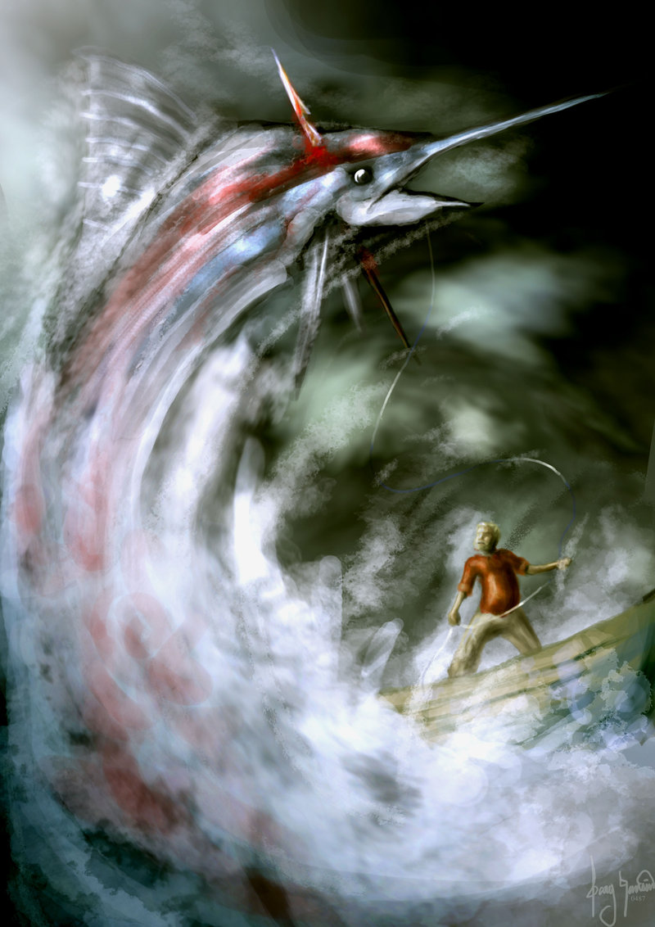
Jezik i stil
tzv. tvrdo-kuhana proza
žargon nautike i ribarstva
hispanizmi

